Slide 1
CURRÍCULO PAULISTA
NOVO ENSINO MÉDIO
SILVANA APARECIDA DE PAIVA
SUPERVISOR DE ENSINO
DIRETORIA DE ENSINO-REGIÃO DE TAUBATÉ
SETEMBRO DE 2021

Slide 2
PAUTA
1 - POR QUE UM NOVO ENSINO MÉDIO?
2 - LEGISLAÇÃO - NOVO ENSINO MÉDIO
3 – NOVO ENSINO MÉDIO: BASE NACIONAL COMUM CURICULAR (BNCC): COMPETÊNCIAS E HABILIDADES
4 – IMPLEMENTAÇÃO DO NOVO ENSINO MÉDIO NAS ESCOLAS ESTADUAIS PAULISTAS
5 – PROJETO DE VIDA DOS ESTUDANTES DO NOVO ENSINO MÉDIO
6 – ONDE ENCONTRAR MATERIAIS
7 - REFERENCIAL

Slide 3
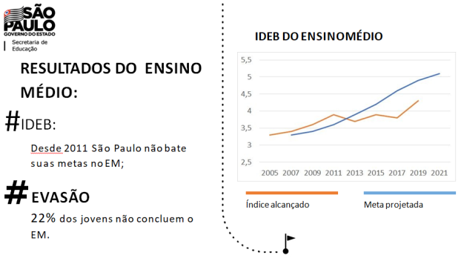
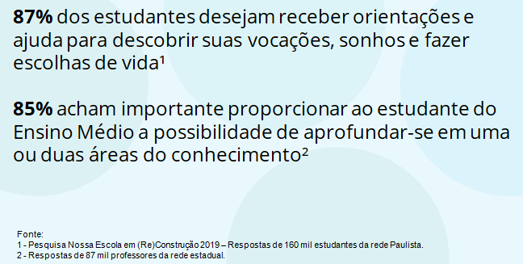
POR QUE UM NOVO ENSINO MÉDIO?
Fonte: a autora adaptado de CMSP, 2021
Tornar a escola mais atrativa para o estudante do Ensino Médio.
O Novo Ensino Médio aproxima os estudantes das transformações da sociedade e do mercado de trabalho do século XXI, por meio de um currículo mais flexível

Slide 4
LEGISLAÇÃO
NOVO ENSINO MÉDIO

Slide 5
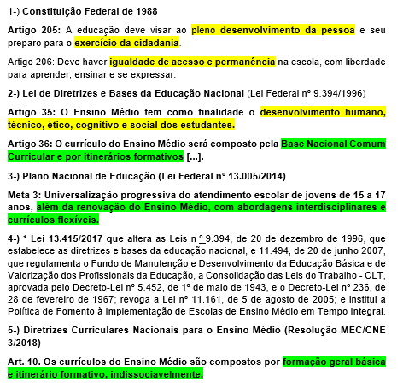
LEGISLAÇÃO DO ENSINO MÉDIO
.

Slide 6
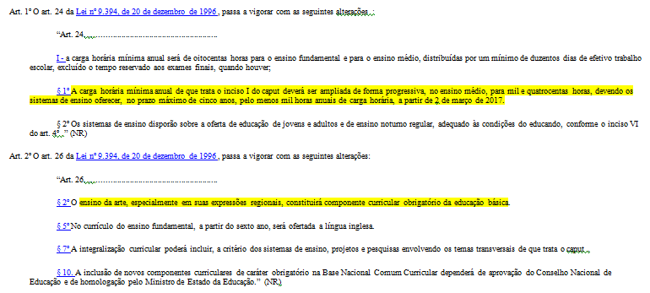
ARTIGOS 1º E 2º DA LEI 13.415/2017

Slide 7
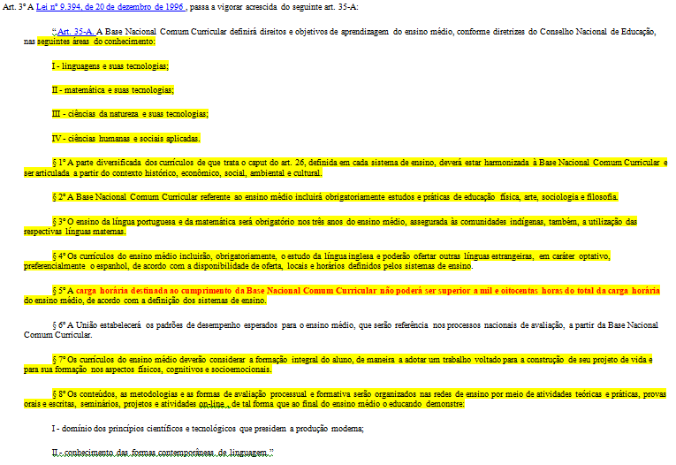
ARTIGO 3º DA LEI 13.415/2017

Slide 8
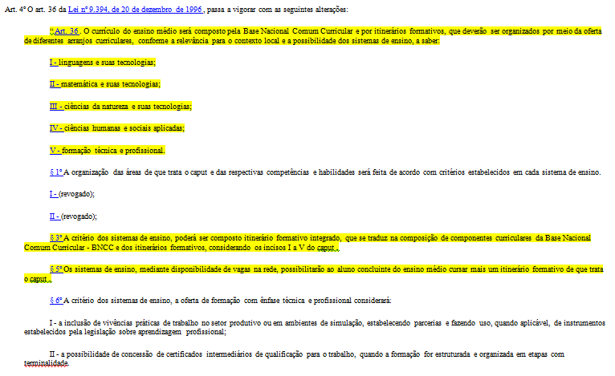
ARTIGO 4º DA LEI 13.415/2017
LlL

Slide 9
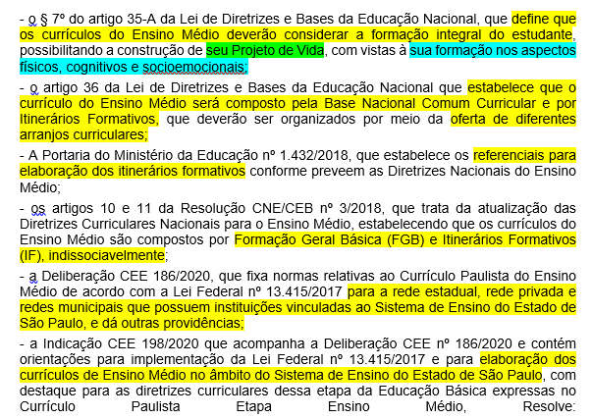
LEGISLAÇÃO - IMPLEMENTAÇÃO DO NOVO ENSINO MÉDIO
Resolução Seduc-69/21, a qual dispõe sobre o processo de implementação do novo ensino médio e dá providências correlatas.

Slide 10
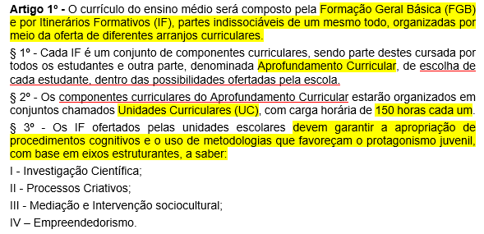
Resolução Seduc-69/21, a qual dispõe sobre o processo de implementação do novo ensino médio e dá providências co
.

Slide 12
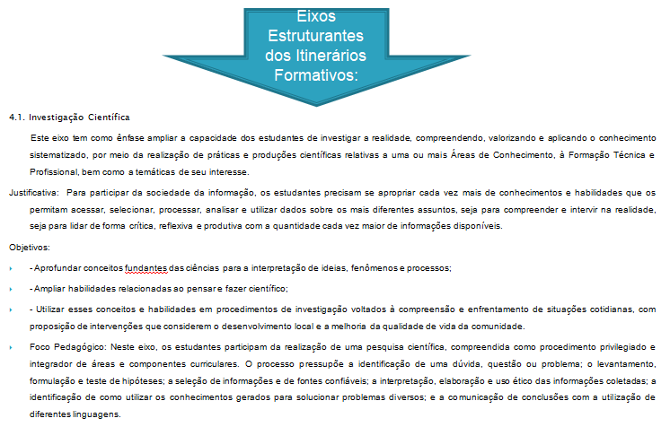

Slide 14
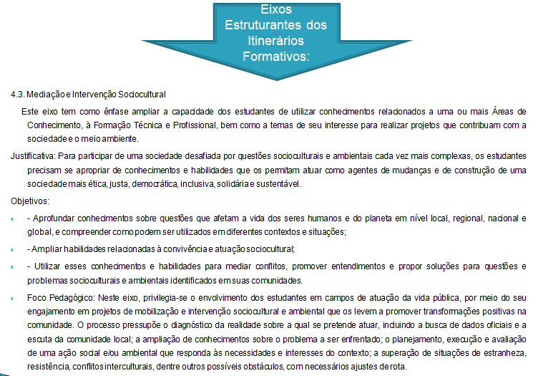

Slide 15
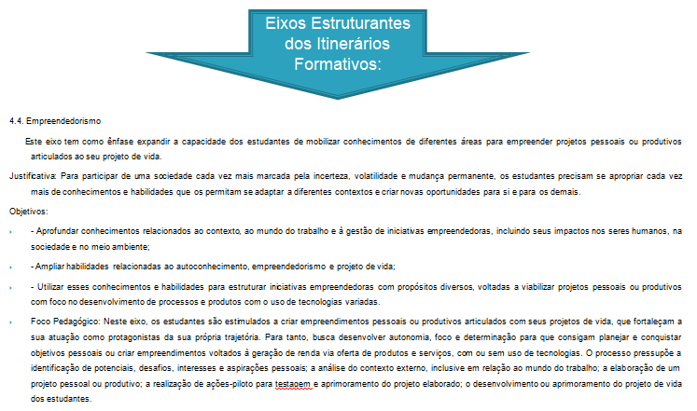

Slide 16
NOVO ENSINO MÉDIO: BASE NACIONAL COMUM CURRICULAR (BNCC)
COMPETÊNCIAS E HABILIDADES

Slide 17
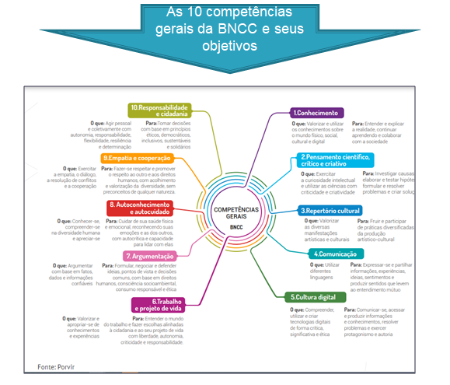
COMPETÊNCIAS GERAIS – DESENVOLVIMENTO PLENO DO ALUNO: PESSOAL, SOCIAL, EMOCIONAL, FÍSICO E CULTURAL

Slide 18
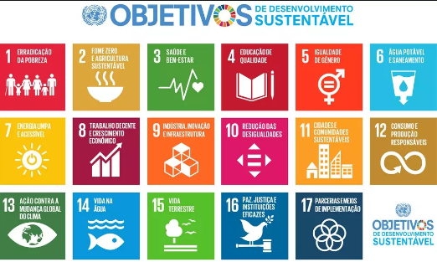
BNCC E O DESENVOLVIMENTO SUSTENTÁVEL
.

Slide 19
IMPLEMENTAÇÃO DO NOVO ENSINO MÉDIO
ESCOLAS ESTADUAIS PAULISTAS

Slide 20
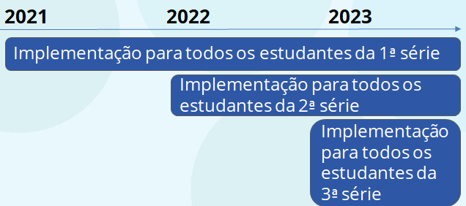
NOVO ENSINO MÉDIO A PARTIR DE 2021 - ESCOLAS ESTADUAIS PAULISTAS
A partir de 2021, ocorrerá a implementação gradual do currículo, iniciando apenas pela 1ª série.

Slide 21
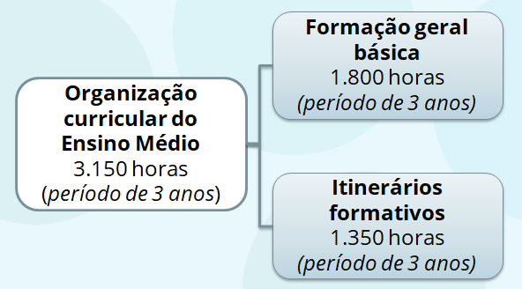
COMO SERÁ A ESTRUTURA TOTAL DE HORAS?

Slide 22
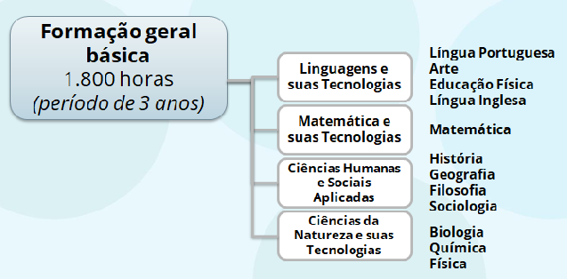
ESTRUTURA DA FORMAÇÃO GERAL BÁSICA

Slide 23
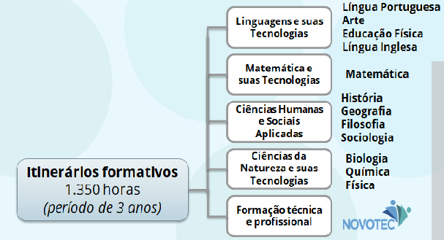
ESTRUTURA DOS ITINERÁRIOS FORMATIVOS

Slide 24
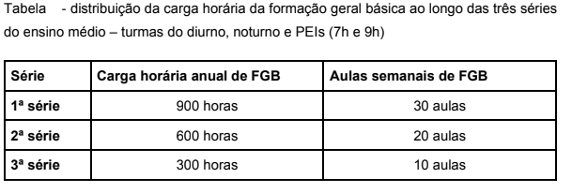
CARGA HORÁRIA DAFORMAÇÃO GERAL BÁSICA NAS ESCOLAS ESTADUAIS PAULISTAS
..

Slide 25
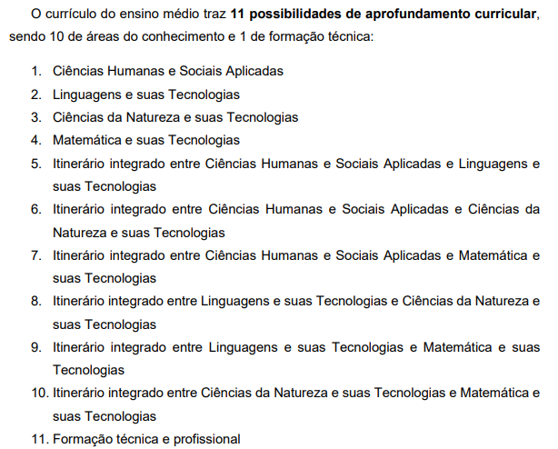
ÁREAS DO CONHECIMENTO E OS ITINERÁRIOS FORMATIVOS

Slide 26
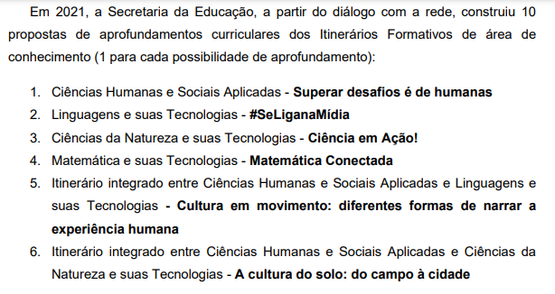
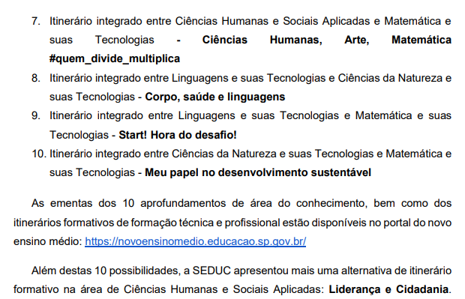
PROPOSTAS DE APROFUNDAMENTOS CURRICULARES DOS ITINERÁRIOS FORMATIVOS DAS ÁREAS DO CONHECIMENTO
.

Slide 27
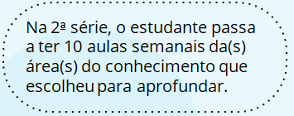
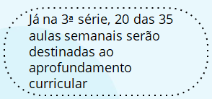
NOVO ENSINO MÉDIO EM SP – CARGA HORÁRIA – ESCOLAS ESTADUAIS

Slide 28
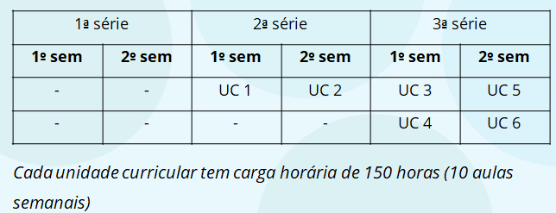
ITINERÁRIOS FORMATIVOS: COMO FICAM DISTRIBUÍDAS AS UNIDADES CURRICULARES (UC) AO LONGO DOS 3 ANOS

Slide 29
* Essas 10 aulas são organizadas em componentes curriculares, que serão atribuídos normalmente para os professores da rede;
* O estudante se matricula em um aprofundamento curricular para fazê-lo ao longo das 2ª e 3ª séries, mas pode solicitar transferência a outro aprofundamento entre os semestres caso tenha interesse e haja vaga;
* Só será atribuído para a “habilitação/qualificação alternativa” caso não exista professor com a habilitação (ou qualificação) prioritária na escola.

Slide 30
PROJETO DE VIDA
DOS ESTUDANTES DO ENSINO MÉDIO

Slide 31
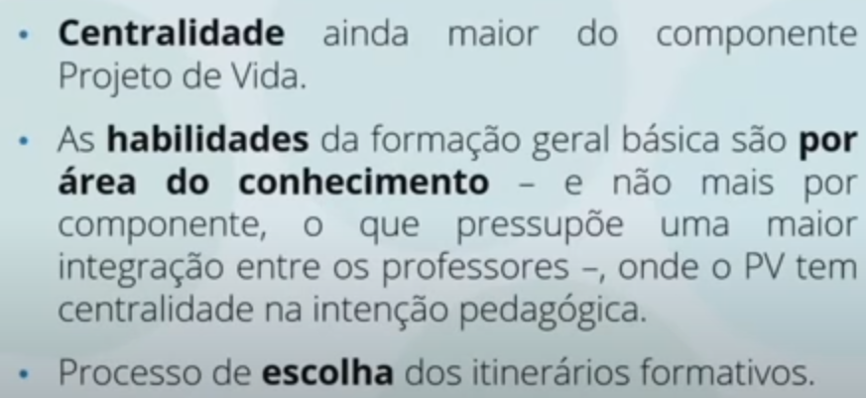
PROJETO DE VIDA E O NOVO ENSINO MÉDIO – O QUE MUDA?

Slide 32
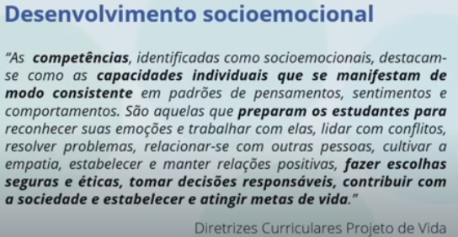
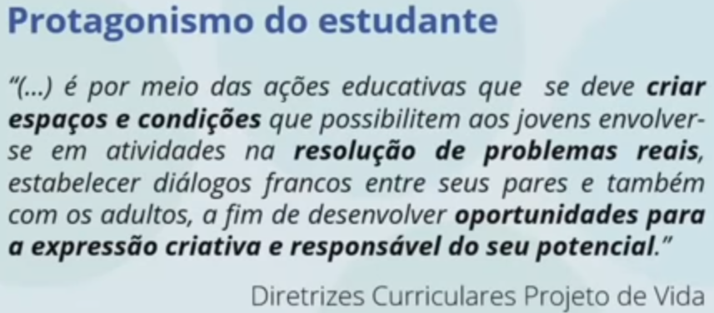
PRÍNCIPIOS NORTEADORES DO PROJETO DE VIDA

Slide 33
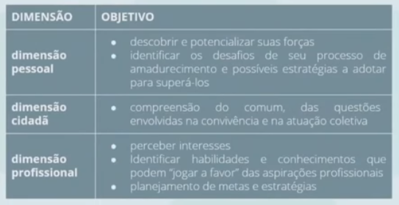
DIMENSÕES DO PROJETO DE VIDA

Slide 34
EXEMPLOS DE ITINERÁRIOS FORMATIVOS
ESCOLAS ESTADUAIS PAULISTAS

Slide 38
ONDE ENCONTRAR MATERIAS
Currículo Paulista – Etapa Ensino Médio: https://efape.educacao.sp.gov.br/curriculopaulista/;
Materiais sobre o Novo Currículo do Ensino Médio: https://efape.educacao.sp.gov.br/curriculopaulista/ensino-medio/;
Formações anteriores sobre o Novo Ensino Médio: https://efape.educacao.sp.gov.br/curriculopaulista/ensino-medio/materiais-de-formacao-ensino-medio//;
Catálogo Detalhado dos Aprofundamentos Curriculares: https://drive.google.com/file/d/1H-8A8VZ2qV88MMg_jdm5yyfdqDFGDvfq/view?usp=sharing;
Documento orientador para a implementação dos Itinerários Formativos: https://drive.google.com/file/d/1V6L32f6XLD6rC6hGpYsc3UVR3dgPvhpa/view?usp=sharing;
Link do documento com o passo a passo das orientações para indicação dos Itinerários Formativos na SED: https://drive.google.com/drive/folders/1zUdIFOJY0F1vRqJEpO6Srdhu6YempwEG?usp=sharing.

Slide 39
REFERENCIAL
BRASIL. Constituição da República Federativa do Brasil (1988). Brasília, DF: Senado Federal,1988. Disponível em: < http://www.planalto.gov.br/ccivil_03/constituicao/constituicaocompilado.htm >. Acesso em: 2 abr. 2021.
BRASIL. Lei nº 9.394, de 20 de dezembro de 1996. Estabelece as diretrizes e bases da educação nacional. Diário Oficial da União, Brasília, 23 de dezembro de 1996. Disponível em: <http://www.planalto.gov.br/ccivil_03/leis/L9394.htm>. Acesso em: 2 abr. 2021.
BRASIL. Lei nº 13.005, de 25 de junho de 2014. Aprova o Plano Nacional de Educação – PNE e dá outras providências. Diário Oficial da União, Brasília, 26 de junho de 2014. Disponível em: <http://www.planalto.gov.br/ccivil_03/_ato2011-2014/2014/lei/l13005.htm>. Acesso em: 2 abr. 2021.
BRASIL. Lei nº 13.415, de 16 de fevereiro de 2017. Altera as Leis nº 9.394, de 20 de dezembro de 1996, que estabelece as diretrizes e bases da educação nacional, e 11.494, de 20 de junho 2007, que regulamenta o Fundo de Manutenção e Desenvolvimento da Educação Básica e de Valorização dos Profissionais da Educação, a Consolidação das Leis do Trabalho – CLT, aprovada pelo Decreto-Lei nº 5.452, de 1º de maio de 1943, e o Decreto-Lei nº 236, de 28
de fevereiro de 1967; revoga a Lei nº 11.161, de 5 de agosto de 2005; e institui a Política de Fomento à Implementação de Escolas de Ensino Médio em Tempo Integral. Diário Oficial da União, Brasília, 17 de fevereiro de 2017. Disponível em: <http://www.planalto.gov.br/ccivil_03/_ato2015-2018/2017/lei/L13415.htm>. Acesso em: 2 abr. 2021.
BRASIL. Lei nº 13.005, de 25 de junho de 2014. Aprova o Plano Nacional de Educação –PNE e dá outras providências. Diário Oficial da União, Brasília, 26 de junho de 2014. Disponível em: <http://www.planalto.gov.br/ccivil_03/_ato2011-2014/2014/lei/l13005.htm>. Acesso em: 2 de abr. 2021.
BRASIL. Parecer CNE/CP nº 15/2018, de 4 de dezembro de 2018. Instituição da Base Nacional Comum Curricular do Ensino Médio (BNCC-EM) e orientação aos sistemas de ensino e às instituições e redes escolares para sua implementação, em regime de colaboração entre os sistemas de ensino, nos termos do Art. 211 da Constituição Federal e Art. 8 º da Lei nº 9.394/1996 (LDB). Diário Oficial da União, de 17 de dezembro de 2018, Seção 1, Pág. 33. Disponível em: <http://portal.mec.gov.br/index.php?option=com_docman&view=download&alias=103561-pcp015-18&category_slug=dezembro-2018-pdf&Itemid=30192>. Acesso em 2 abr. 2021.
BRASIL. Conselho Nacional de Educação; Câmera de Educação Básica. Parecer nº 7, de 7 de abril de 2010. Diretrizes Curriculares Nacionais Gerais para a Educação Básica. Diário Oficial da União, Brasília, 9 de julho de 2010, Seção 1, p. 10. Disponível em: <http://pactoensinomedio.mec.gov.br/images/pdf/pceb007_10.pdf >. Acesso em: 2 abr.2021.
BRASIL. Resolução do Conselho Nacional de Educação-Conselho Pleno Nº 2, de 22 de dezembro de 2017. Institui e orienta a implantação da Base Nacional Comum Curricular, a ser respeitada obrigatoriamente ao longo das etapas e respectivas modalidades no âmbito da Educação Básica. Diário Oficial da União, Brasília, 22 de dezembro de 2017. Disponível em: <http://portal.mec.gov.br/index.php?option=com_docman&view=download&alias=79631-rcp002-17-pdf&category_slug=dezembro-2017-pdf&Itemid=30192>. Acesso em: 2 abr.2021.
BRASIL. Resolução do Conselho Nacional de Educação-Conselho Pleno Nº 4, de 17 de dezembro de 2018. Institui a Base Nacional Comum Curricular na Etapa do Ensino Médio (BNCC-EM), como etapa final da Educação Básica, nos termos do artigo 35 da LDB, completando o conjunto constituído pela BNCC da Educação Infantil e do Ensino Fundamental, com base na Resolução CNE/CP nº 2/2017, fundamentada no Parecer CNE/CP nº 15/2017. Disponível em: <http://portal.mec.gov.br/docman/dezembro-2018-pdf/104101-rcp004-18/file>. Acesso em: 2 abr.2021.
BRASIL. Ministério da Educação-Conselho Nacional De Educação. Texto de Referência. Formação de Professores. 2019. Disponível em: < http://portal.mec.gov.br/docman/setembro-2019/124721-texto-referencia-formacao-de-professores/file >. Acesso em: 2 abr. 2021.
SEDUC. Resolução Seduc-69, de 11-8-2021. Dispõe sobre o processo de implementação do Novo Ensino Médio e dá providências correlatas. Disponível em: <https://www.cpp.org.br/procuradoria/publicacoes/item/17216-resolucao-seduc-69-21-processo-de-implementacao-do-novo-ensino-medio>. Acesso em: 27 jul. 2021.
MOREIRA. Ana Isabel. et al. Eu, quando era pequeno, gostava da escola… de comer na cantina”: perspectiva(s) dos adultos sobre a organização escolar. Revista do Centro de Educação. UFSM. Santa Maria.RS. 2020. Disponível em: <https://periodicos.ufsm.br/reveducacao/article/view/39626/pdf>. Acesso em 2 abr. 2021.
SÃO PAULO.Secretaria da Educação. Centro de Mídias. Governo do Estado de São Paulo. São Paulo. SP. 2021. Disponível em: https://centrodemidiasp.educacao.sp.gov.br/. Acesso em: 10 mar. 2021.

Slide 40
.
OBRIGADA!

